Slide 1

Organisation des Nations Unies pour l’alimentation et l’agriculture
Analyse des données pour l’année 2017

Slide 2
Sommaire
Librairies
Proportion de personne en état de sous-nutrition dans le monde en 2017 Disponibilité alimentaire des pays [Calories / Jours]
Proportion de la population mondiale pouvant être nourrie en 2017 Proportion de la disponibilité alimentaire Tableau 1/2
Proportion de la disponibilité alimentaire tableau 2/2
Proportion de la population pouvant être nourrie de produit végétal en 2017
Proportion de la disponibilité intérieur mondiale Représentation graphique
Consommation des céréales dans le monde
Filtrage par la population et la proportion. L’Ethiopie
La Thaïlande en 2017 Conclusion
Le cas du manioc
La Thaïlande proportion générale
Proportion de la population en sous-nutrition des pays en 2017
Représentation graphique
Pays qui ont le plus bénéficier d’aide alimentaire en 2013
Représentation graphique

Slide 3

Librairies
Utilisation de python_3 via le Notebook Jupyter d’Anaconda.
Utilisation de la librairie Pandas spécialisé dans l’analyse de base de donnée.
Utilisation de la librairie Matplotlib spécialisé à la visualisation graphique.

Slide 4
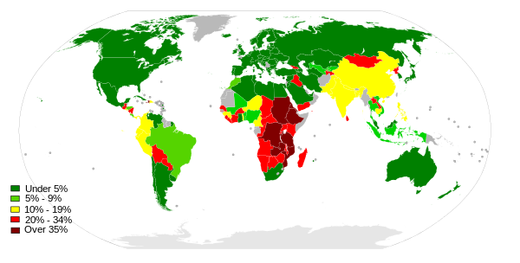
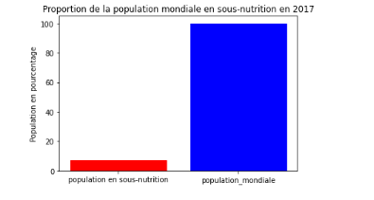
Proportion de la population en état de sous-nutrition dans le monde en 2017
La proportion de la population en sous-nutrition dans le monde est de l’ordre de 7,1% en 2017
Cela représente 535 917 522 personnes.
Répartition de la sous-nutrition dans le monde
FAO : 2012
L’Afrique, l’Asie du sud et l’Amérique du sud sont le plus touché.

Slide 5

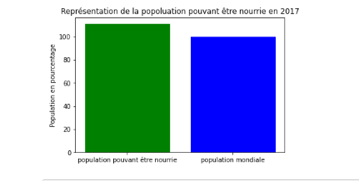
Proportion de la population mondiale pouvant être nourrie en 2017
La population mondiale pouvant être nourrie à 2500 calories par jour est de 8,367,593,851 personnes.
Cela représente 111% de la population mondiale !
Un nombre qui pose réflexion sur la proportion de sous-nutrition mondiale qui montre très clairement une inégalité des richesses alimentaire.

Slide 6
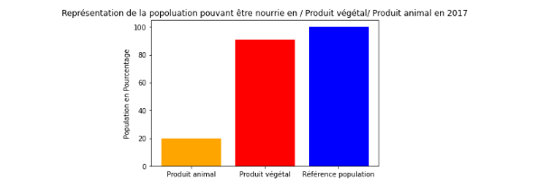
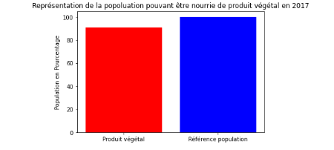

Proportion de la population pouvant être nourrie de produits végétaux en 2017
La proportion de la population pouvant être nourrie de produits végétaux est de 6,904,305,685 personnes.
Cela représente 91% de la population mondiale en 2017.
Un monde qui est essentiellement végétal au final à coté de la part animal de l’ordre de 20%!

Slide 7
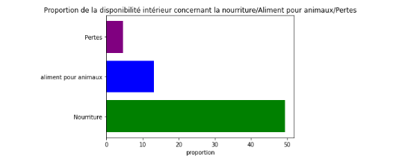
Proportion de la disponibilité intérieure mondiale Aliment pour animaux/Nourriture/Pertes
13,2% d’aliment pour les animaux
49,5% de nourriture pour les humains
4,6% de Pertes
Autres : ( traitement, semence et autre utilisation )
La disponibilité intérieure correspond à la disponibilité totale d’un aliment au sein du pays.

Slide 8
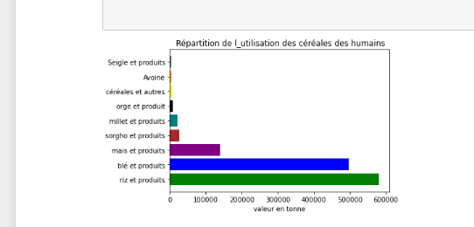
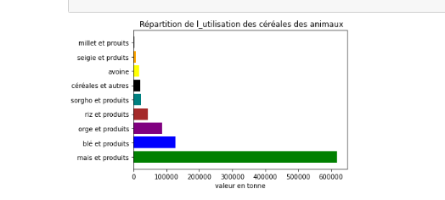
Consommation des céréales dans le monde 1/2
Base de donnée externe http://www.fao.org/faostat/fr/#data
Consommation des animaux en céréales
Consommation des humains en céréales
Maïs consommé en majorité pour les animaux !
Riz et blé consommé en majorité pour les être humains !

Slide 9
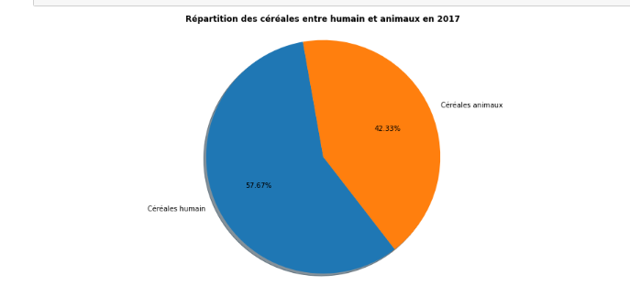
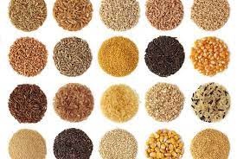
Consommation des céréales dans le monde 2/2
Consommation des être humains en céréales en tonne
1 288 926 tonne utilisé en céréales
Consommation des animaux en céréales en tonne
945 985 tonne utilisé en céréales
Une consommation donc légèrement plus élevé chez les êtres humains concernant les céréales.

Slide 10
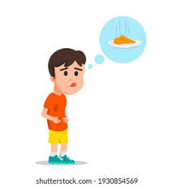
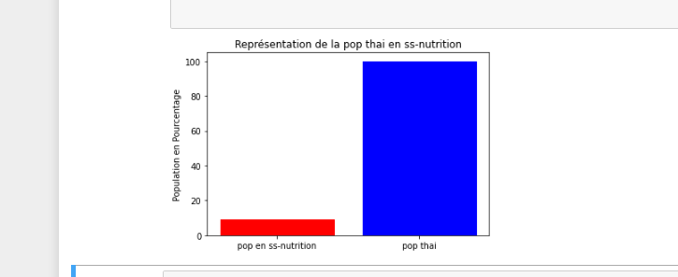
La Thaïlande en 2017
Exemple d’un pays en sous-nutrition
Il y a 9% de la population thaïlandaise qui est en sous-nutrition, un chiffre plus élevé que la proportion de sous-nutrition mondiale en 2017.
Représentation graphique
C’est une proportion qui montre que le pays est dans un état de sous-nutrition extrême.

Slide 11
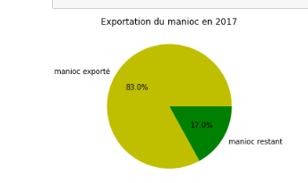
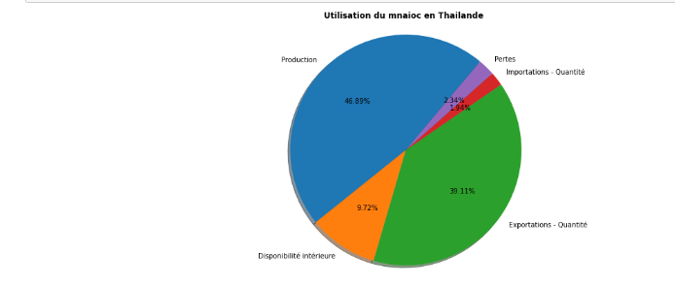
Le cas du manioc
Un rapport Production, Exportation du manioc de l’ordre de 83% !
La Thaïlande exporte certain produit à des fins économique et politique laissant sa population en état de sous-nutrition élevé.

Slide 12
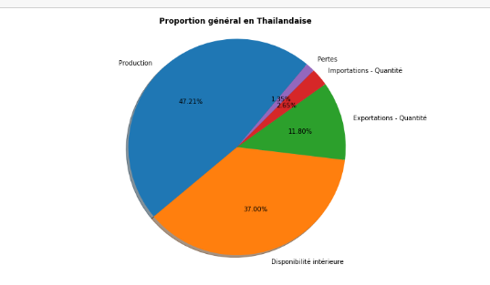

La Thaïlande proportion générale
Une exportation générale de l’ordre de 25% de la production.
On notera aussi une importation beaucoup plus basse qu’une exportation qui n’arrange pas la situation critique du pays !
On retiendra que c’est un schéma répétitif qui concerne de nombreux pays pauvres !

Slide 13
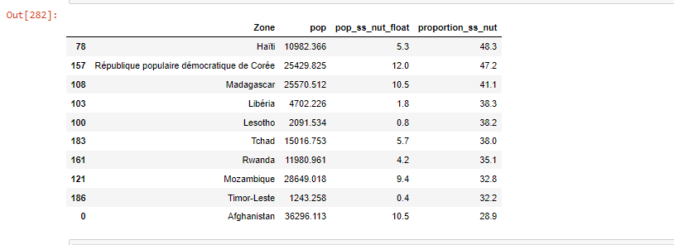
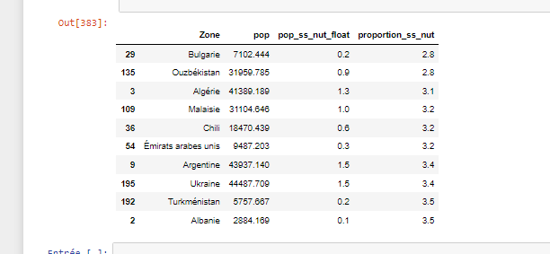
Proportion de la population en sous-nutrition des pays en 2017
Tableau représentatif
Proportion de la population des pays dont la sous-nutrition est la plus élevé.
Proportion de la population des pays en sous-nutrition le moins élevé.

Slide 14
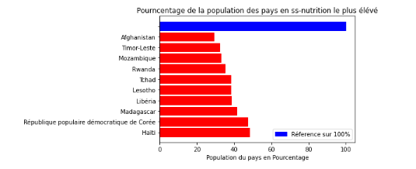
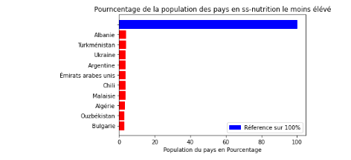
Représentation graphique
Proportion : 60% D'Afrique
20% D'Asie
10 % D’Amérique
10% D'Océanie
Proportion : 10% D'Afrique
40% D'Asie
20 % D’Amérique
30% D‘Europe

Slide 15
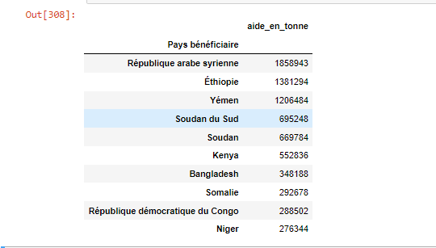
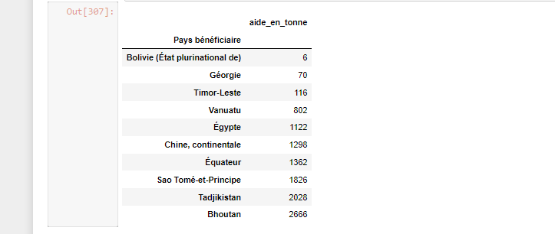
Pays qui ont le plus bénéficier d’aide alimentaire en 2013
Tableau qui représente les pays qui ont le plus d’aide alimentaire en tonne
Tableau qui représente les pays qui ont le moins d’aide alimentaire en tonne

Slide 16
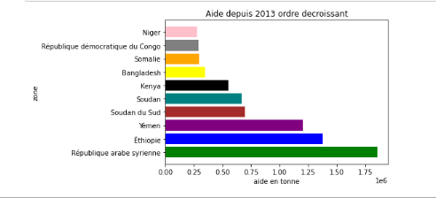
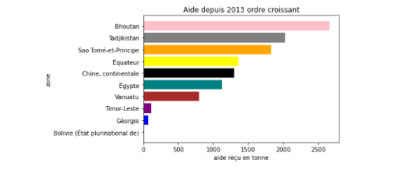

Représentation graphique
La Bolivie, la Géorgie ainsi que le Timor ont reçu le moins d’aide parmi ceux qui en ont bénéficié depuis 2013
La République arabe syrienne suivie de l’Ethiopie et le Yémen ont eu le plus d’aide depuis 2013
Proportion : 80% De pays africain
20% Asiatique
Corrélation entre aide-alimentaire et sous-nutrition

Slide 17
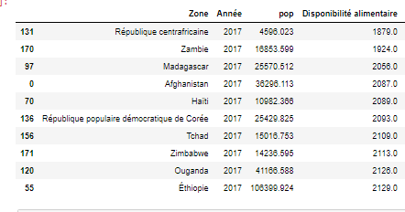

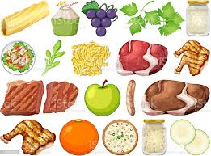
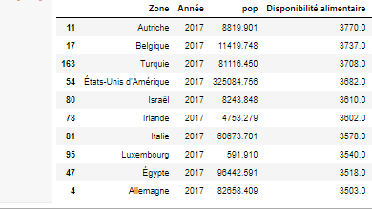
Disponibilité alimentaire des pays [Calories / Jours]
Pays dont la
Disponibilité alimentaire est la moins élevé (ordre croissant)
Afrique, Asie
Pays dont la
Disponibilité alimentaire est la plus élevé (ordre décroissant)
Europe, Amérique du Nord
La disponibilité alimentaire correspond à la disponibilité d'aliments en quantité suffisante et d'une qualité appropriée pour l’alimentation humaine.

Slide 18
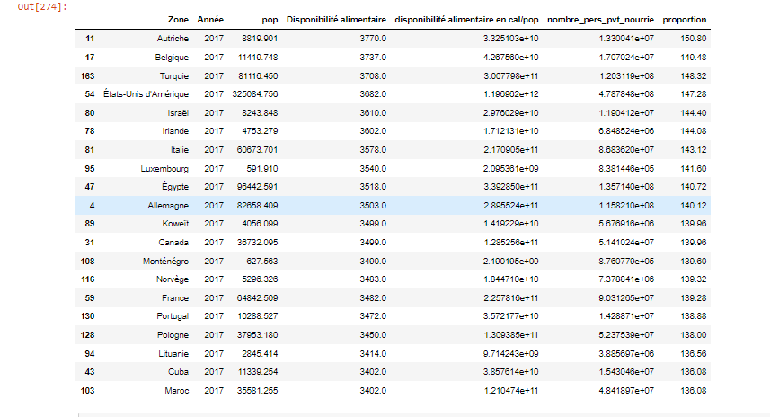
Proportion de la disponibilité alimentaire
Tableau 1/2
Proportion de la disponibilité alimentaire en fonction de la population du pays pouvant être la mieux nourrie
(Ordre décroissant)

Slide 19
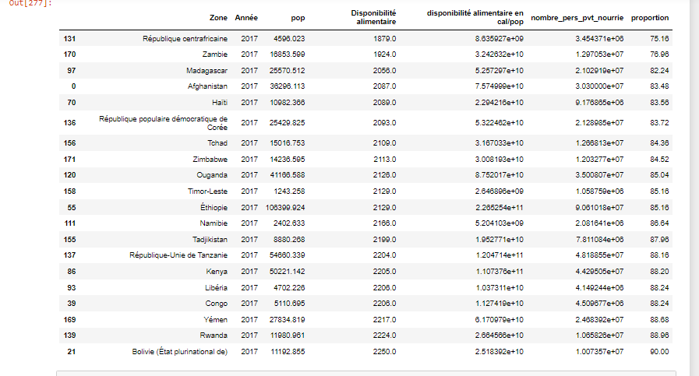
Proportion de la disponibilité alimentaire
Tableau 2/2
Proportion de la disponibilité alimentaire en fonction de la population du pays pouvant être le moins nourrie
(Ordre croissant)

Slide 20
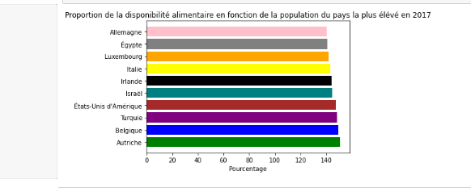
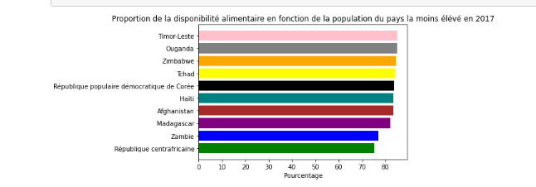
Représentation graphique
Sans surprise
On peut voir que La République Centrafricaine est le pays dont la proportion est la plus basse suivie du Zambie!
On peut voir que l’Autriche est le pays dont la proportion est la plus élevé suivie de la Belgique !

Slide 21
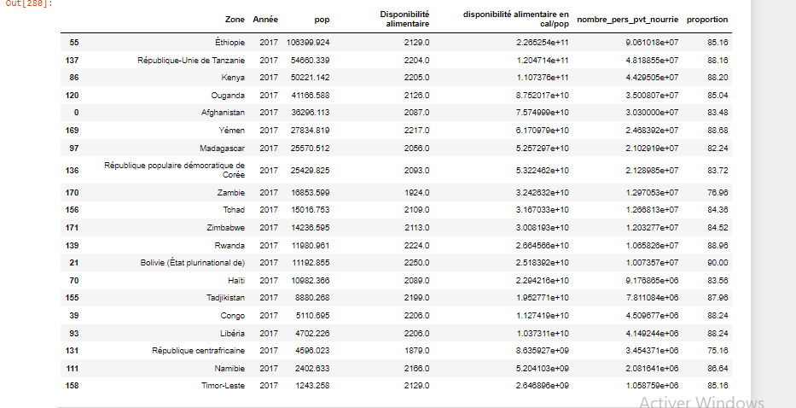

Filtrage par la « population » et la « proportion » : Observation de l’Ethiopie
En fonction du nombre de la population très élevé et de la proportion pouvant être nourrie très faible, l’Ethiopie est un des pays les plus touché par la faim !
On comprend pourquoi le pays fait partie de ceux qui bénéficie d’une grande aide alimentaire. CF(tableau) précèdent.

Slide 22
Conclusion
Malheureusement, en 2020, la faim a connu une poussée tant en chiffres absolus qu'en pourcentage, dépassant l'accroissement de la population : on estime que 9,9 % environ de la population était en situation de sous-alimentation en 2020. Nombre alarmant par rapport aux données étudiées de 2017 qui montrent une proportion de 7% de la population mondiale en sous-alimentation.
L’ Afrique est le continent le plus touché malgré de nombreuses aides alimentaire suivi de l’Asie et de l’Amérique du sud.
L’Europe se place très bien face au reste du monde
Ainsi que l’Amérique du Nord, l’Asie du nord et l’Océanie
Cette étude nous permet de prendre conscience au niveau macro l’étendu de la sous-nutrition mondiale. Elle nous permet aussi de pouvoir réagir et cibler les pays les plus démunis dans un avenir qui ne s’arrange pas d’un point de vue démographique et nutritionnel, climatique et politico-sociale.

